Slide 1
7개의 영역
게임에도 시대가 있다.
시대가 삶을 반영한다.

Slide 2
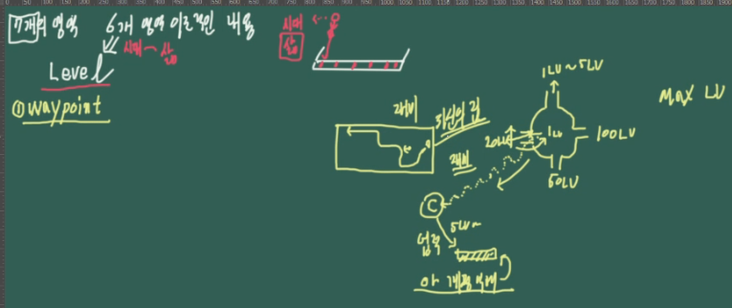
Level 자체에서 절대 까먹으면 안 되는 것
1. Waypoint
오픈 월드 게임에서도, 플레이어가 어디로 가든지 재밌는 경험을 할 수 있게 레벨을 설계한다.
게임은 정답이 없고, ‘재미’가 본질적인 가치다.
예) 전투 없이 피해다닐 수 있는 길 만들기 : 업적(1Lv로 어디까지 갈 수 있나 – 달성) 달성을 위한 waypoint 설계
꼭 설계된 대로의 길이 아닌, 유저는 신박하게 다른 길로 갈 수도 있다.
즉, 플레이의 동선은 재미있으면 된다!

Slide 3
Level 자체에서 절대 까먹으면 안 되는 것
2. Landmark
그냥 재미만 쫓아가면 플레이어는 ‘길을 잃을 수 있다.’
그러면 게임을 ‘포기＇하게 될 수도 있다.
따라서 길을 잃지 않게 표지판을 만들어줘야 한다. (이정표) 그게 바로 랜드마크

Slide 4
Level 자체에서 절대 까먹으면 안 되는 것
3. Theme
정보들이 일관된 개연성을 가지면 테마를 가진다.
우리는 게임의 환경 요소에 이 3가지를 잘 사용해야 한다.
Cf) 파판 = 파이널 판타지
CF) CCO = 웬만한 상업적인 걸로 다 사용할 수 있는 저작권.

Slide 5
면접 때 말할 핵심 단어
슈퍼 샘플
내가 어떤 게임을 레퍼런스로 참조했는지
예) 리틀 나이트메어, WOW, 세계 2차 대전 전쟁 장소
슈퍼 샘플을 찾을 수 있는 능력 => 이게 요즘 트렌드
활용
슈퍼 샘플을 찾아서 나에게 맞게 활용하는 능력
베끼는 걸 나쁘게 생각하지 말고 적극적으로 내껄로 만들자.
[팬텀 블레이드] – 중국 게임 => 이게 요즘 게임
[어라이즈], [이코] => 감성 게임
베끼는 게 아니라, 내 게임(상황)에 맞게 ‘오마쥬’하는 것

Slide 6
꿀팁
진짜 분석을 잘할 자신이 있다면
좋은 게임을 잘 찾아서
그걸 분석해서 포트폴리오를 만들자.
빠르게 취업하고 싶다면 슈퍼 샘플을 잘 찾아서 분석하자.

Slide 7
우리에게 필요한 것
어떤 게임을 레퍼런스로 할 지
SF 갑옷 예) 스타크래프트 마린 갑옷 착용 장면, 펄어비스 플랜 8
내가 진짜 만들고 싶은 것을

Slide 8
해야할 것
벤치마킹 => 내가 했던 재밌는 게임, 선생님께서 보여주신 게임
내가 만들고 있는 게임의 environment에 적용할 수 있다.

Slide 9
생각
우정 목걸이 조각을 습득 후, 트라우마 자리로 다가가면 아래로 빠지는 연출
그렇게 강당으로 이동

Slide 10
3시 20분
몬스터 배치 관련 수업

Slide 11
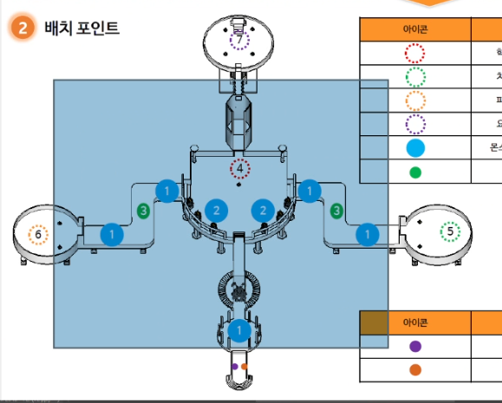
몬스터 배치
파란색 영역을 어떻게 퀄업 시키나

Slide 12
퀄업
몬스터의 이미지를 장기말처럼 만들기

Slide 13
